Slide 1
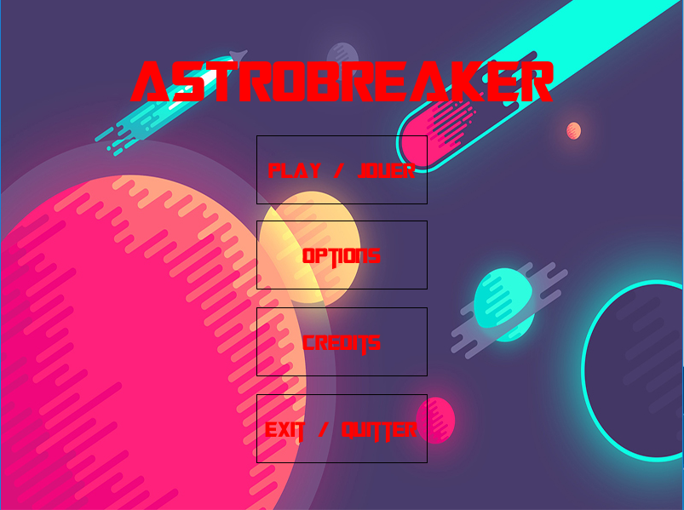
Projet ISN : Un premier jeu
Revisite du mythique « Space Invaders »
Ecran d’accueil
Notes:
Clément V.

Slide 2
Répartition des tâches
Système de collision : Clément G.
Ecran d’accueil : Vincent
Gestion / conception des menus : Vincent / Clément G.
Sons : Clément V.
Gestion Clavier : Vincent
Organisation du code / Commentaires : Clément V.
Design et gestion des ennemis : Clément V.
Game design : Clément G., V. / Vincent
Notes:
Clément G. / Clément V.

Slide 3
Système de collision
Collision cercle - sommet
Notes:
Vincent

Slide 4
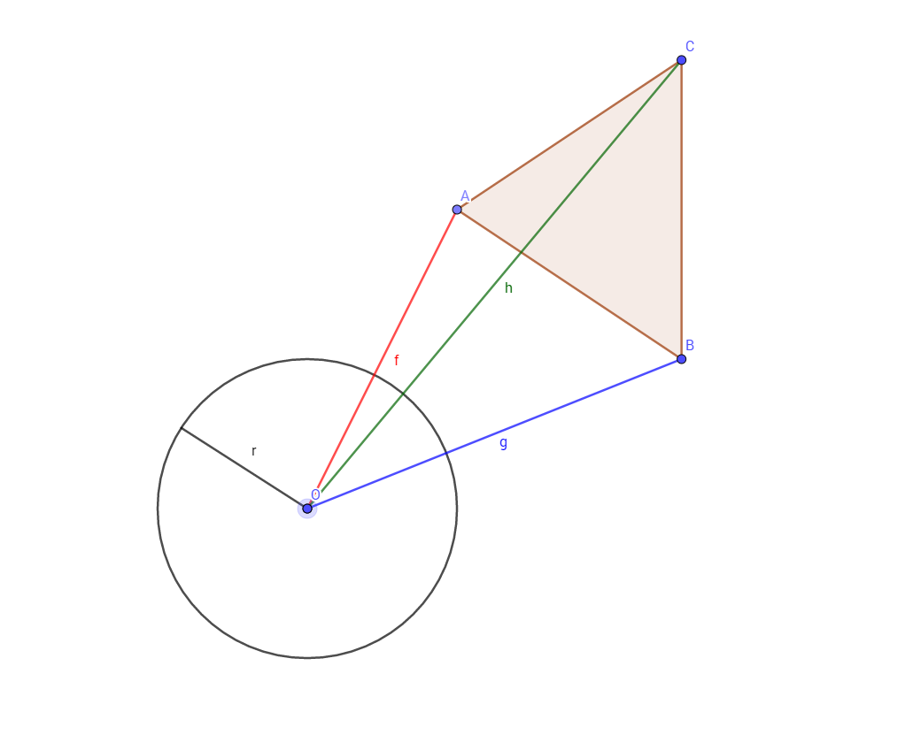
Système de collision
Collision cercle - sommet
Si f < r, collision avec A
Si h < r, collision avec C
Si g < r, collision avec B
Notes:
Vincent. Collision simplifié entre le cercle et un point du triangle

Slide 5
Système de collision
Collision cercle - triangle
Notes:
Clément V.

Slide 6
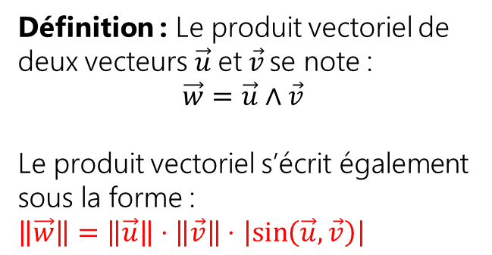
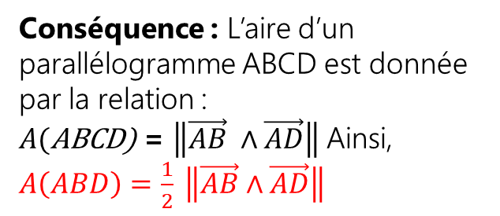
Système de collision
Collision cercle - triangle
Prérequis
Le produit vectoriel
Définition : Le produit vectoriel de deux vecteurs$\vec{u} \text{et} \vec{v}$ se note : $$\vec{w}=\vec{u}∧\vec{v}$$
Le produit vectoriel s’écrit également sous la forme :
$\left\|\vec{w}\right\|=\left\|\vec{u}\right\|⋅\left\|\vec{v}\right\|⋅$ $\left|\sin\left(\vec{u},\vec{v}\right)\right|$
Conséquence : L’aire d’un parallélogramme ABCD est donnée par la relation :
$A($ABCD) = $\left\|\vec{AB} ∧\vec{AD}\right\|$Ainsi, $A\left(ABD\right)=\frac{1}{2} \left\|\vec{AB}∧\vec{AD}\right\|$
Notes:
Clément V.

Slide 7
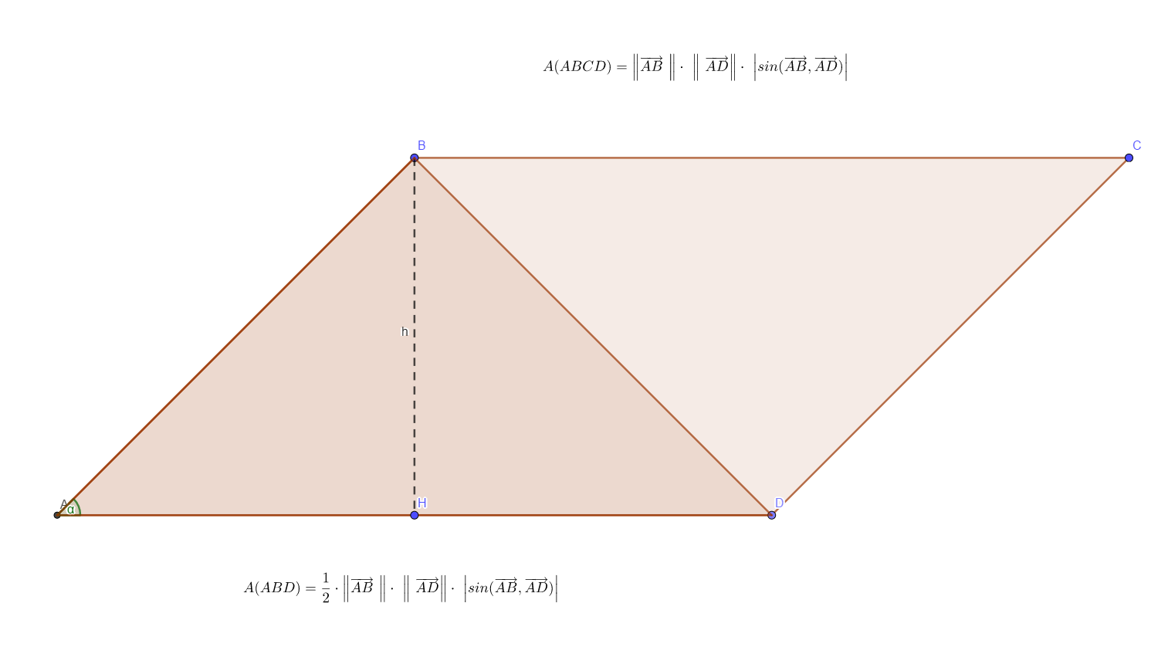

Système de collision
Collision cercle - triangle
Interprétation graphique :
$A($ABCD) = $\left\|\vec{AB} ∧\vec{AD}\right\|$
$$A\left(ABD\right)=\frac{1}{2} \left\|\vec{AB}∧\vec{AD}\right\|$$
Notes:
Clément V. AB * AD * sin(AB,AD)

Slide 8
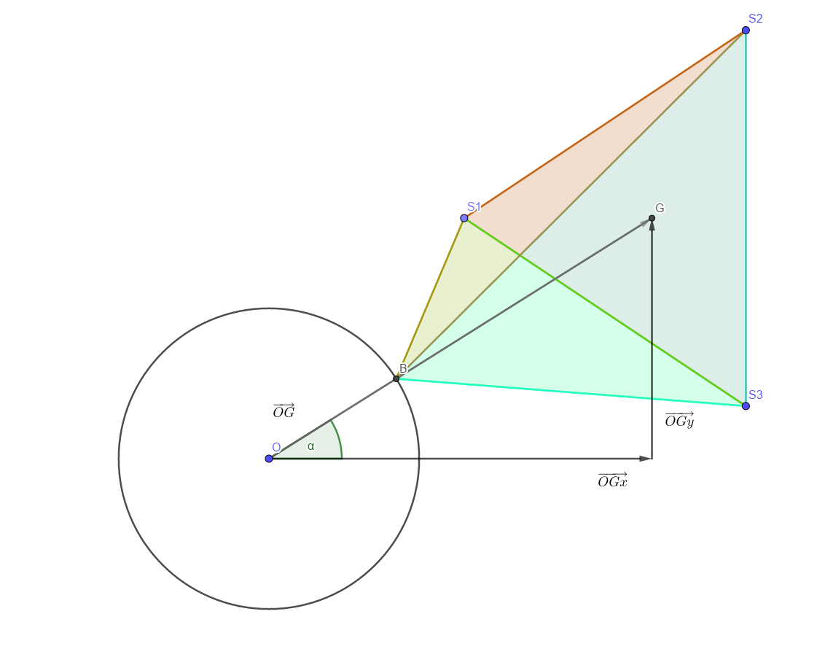
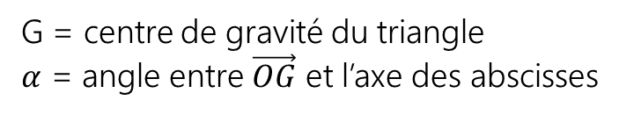
Système de collision
Collision cercle - triangle
Modèle Geogebra
G = centre de gravité du triangle
$α$ = angle entre $\vec{OG}$ et l’axe des abscisses
Notes:
Clément G. Modèle

Slide 9
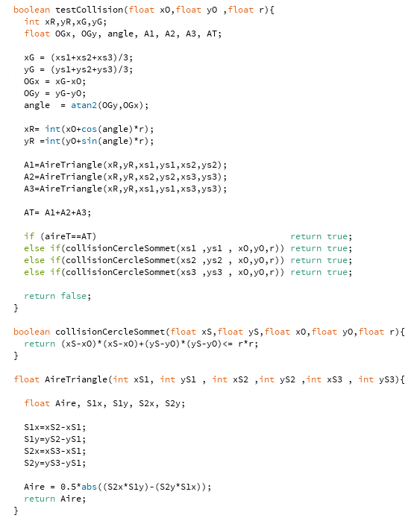
Système de collision
Collision cercle – triangle
Test de la collision selon le modèle précédent
Test de la collision entre l’un des sommets et l’objet
Aire du triangle (avec le produit vectoriel)
Notes:
Clément G.

Slide 10
Déplacements
Utilisation clavier / souris
Notes:
Vincent

Slide 11
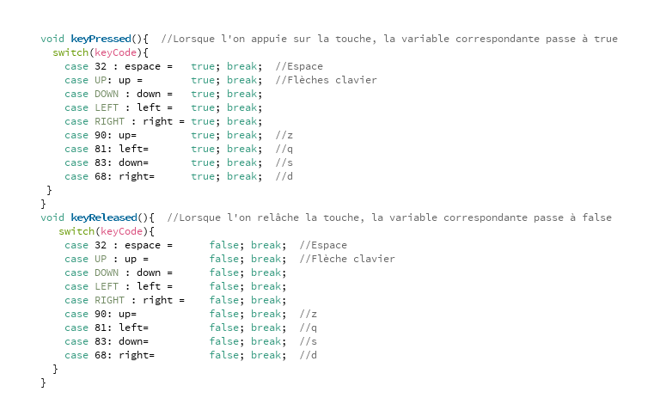
Déplacement
Utilisation du clavier
Structure switch / case =
If (32) {espace=true}
If (UP) {up=true} …
On passe par des variables pour détecter les touches appuyés
Notes:
Vincent .Expliquer la structure switch / case

Slide 12
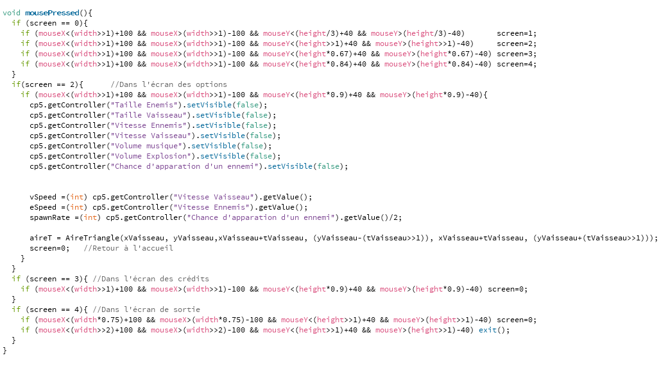
Déplacements
Utilisation de la souris
Acquisition de l’emplacement de la souris
Affichage des barres de réglage
Récupération des informations issues des barres
Notes:
Vincent

Slide 13
Menus
Menu des options et barres de réglage
Notes:
Clément G.

Slide 14
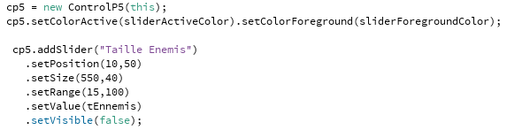
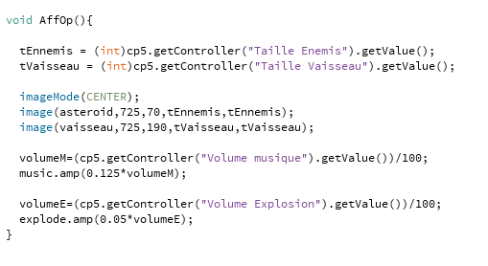
Menus
Barres de réglages
Importation de la librairie et initialisation des barres
A chaque actualisation :
Affichage des barres lors de l’affichage du menu des options
Récupération des valeurs :
tEnnemis et tVaisseau pour afficher un aperçu
Du volume
Notes:
Clément G. Préciser que cela se passe A CHAQUE FRAME

Slide 15
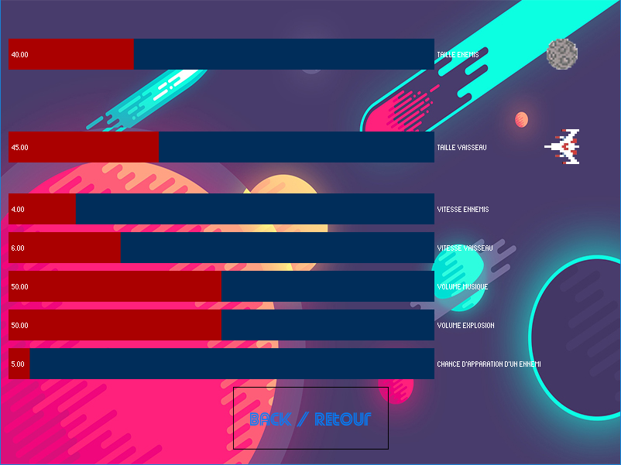
Menus
Menu des options et barres de réglage
Actualisation automatique de la taille des ennemis et du vaisseau
Réglage des vitesses, du volume et de la chance d’apparition des ennemis
Notes:
Clément G.

Slide 16
Sons
Mise en place du son
Notes:
Clément V.

Slide 17


Sons
Mise en place de son
Importation de la librairie
Déclaration des variables
Chargement des fichiers audio et réglage du son par défaut
Récupération du réglage des options pour régler le son
Notes:
Clément V.

